Slide 1

面向 AI 代理的数据访问
权限自动化
Towards Automating Data Access Permissions in AI Agents
IEEE Symposium on Security and Privacy · 2026
Yuhao Wu · Ke Yang · Franziska Roesner · Tadayoshi Kohno · Ning Zhang · Umar Iqbal
圣路易斯华盛顿大学 · 加州大学欧文分校 · 华盛顿大学 · 乔治城大学
指导老师： 赵莽 武汉大学
汇报人： 温江涛
汇报日期： 2026.10.11
DOI：10.1109/SP63933.2026.00018
Notes:
大家好，今天汇报的是《Towards Automating Data Access Permissions in AI Agents》，中文可以概括为迈向人工智能代理的数据访问权限自动化，作者包括Yuhao Wu等六位研究者，发表于二〇二六年IEEE安全与隐私研讨会。论文关注一个具体问题：当代理替我们调用工具并分享个人数据时，能否从过去的授权记录中学会我们的偏好，减少反复询问？接下来大约二十分钟，我会介绍背景、用户研究、方法、实验，以及这项工作的局限。

Slide 2
00
汇报路线
01
背景
02
用户研究
03
方法与机制
04
实验与分析
05
局限与总结
Notes:
这次汇报分四段，先用订机票的例子解释权限问题，再看作者如何通过用户研究找到可学习的规律，然后拆解预测方法和实验，最后讨论实际部署还缺什么。方法部分有两个缩写，IC指上下文学习，也就是把示例放进提示词；CF指协同过滤，也就是参考偏好相近的其他用户。贯穿全篇要注意，预测某人愿不愿意分享数据，并不等于证明这次分享是必要的、安全的。

Slide 3
01
背景：Agent权限风险
一句“帮我订机票”，可能带来的安全隐私风险
用户任务
AI Agent
第三方工具
“帮我预订航班”
规划步骤、读取记忆等
查询、订票、支付
可能涉及的数据
数据隐私风险
姓名、行程、支付信息
不必要数据收集，三方工具不可信
LLM误解意图收集敏感数据，三方工具窃取隐私数据
数据授权不等于对所有数据、所有工具的授权。
Notes:
设想我们只说了一句帮我订机票，代理就可能读取姓名、行程和付款信息，并把其中一些发送给订票工具。问题是，用户授权了一个任务，并不意味着同意把全部个人资料交给任何工具，工具也可能索要与任务无关的信息。论文讨论三类原因：第三方工具不可信，大模型自己理解错了，以及用户虽然需要功能却不愿采用某种数据共享方式。图中的权限判断点用于说明需要控制的环节，并不是论文已经部署并验证的拦截系统。

Slide 4
01
背景：传统权限控制的局限
Agent运行轨迹不固定，授权既要灵活，也要可控
安装时统一授权
运行时逐次询问
Agent行为随任务动态生成
所需资源无法提前列出
如果提前过度授权，容易扩大暴露面
复杂任务可能触发大量请求
频繁打断用户，带来权限决策疲劳
权限自动化方向：学习用户偏好，代替用户决策，对不确定请求保留人工决定。
Notes:
传统的安装时授权，是在使用之前决定应用能访问什么，但代理会根据任务动态组合工具，未来需要哪些数据往往不能提前列完。运行时逐次询问更贴近当前任务，却可能把一次任务拆成很多次确认，削弱自动化体验，并带来授权疲劳。作者因此提出第三条路，让助手学习用户的稳定偏好，在有把握时提供自动建议。这里并不是要取消传统权限，论文也承认安装时授权仍适合某些认证配置，实际系统更可能把几种机制组合起来。

Slide 5
01
研究目标与威胁模型
理解并预测用户决策偏好
理解偏好
预测偏好
可靠执行
用户怎样作出数据分享决定？
是否有可学习的固定模式？
少量决策历史能否学习偏好？
能否在新场景稳定决策？
在数据接口执行权限控制
阻止数据越权访问
威胁方：第三方工具不可信；LLM 无恶意但可能犯错。
可信方：AI Agent可信，权限执行方可信。
本文重点覆盖前两部分，可靠执行部分不在本文范围。
Notes:
论文把问题拆成三个环节：理解用户偏好，预测未来决定，以及可靠地执行权限，实际重点是前两个。威胁模型中，第三方工具可能恶意、被攻陷或过度收集数据，大模型被认为没有恶意，但可能犯错；系统支撑层和权限助手则被假定可信。作者设想把权限助手放进代理的系统支撑层，使大模型不能直接控制它，不过安全隔离、数据流拦截和完整部署都没有在本文中解决。因此，我们应把结果理解为权限预测的概念验证，不能说它已经挡住了提示注入或数据窃取。

Slide 6
02
用户研究：实验设计
观察与研究用户授权模式
205
65
21
8
招募参与者
问题
工具
领域
每人：5 道工具/数据选择题 + 20 道权限题
其中 5 道权限决策题加入不必要的数据请求，该题包括以下四个选项：
始终分享
本次分享
本次不分享
从不分享
采用情境问卷方式；回答前询问隐私意识相关问题进行预热。
Notes:
作者采用情境问卷，也就是让参与者阅读具体任务，并设想自己在训练一个未来的个人助手。题库覆盖八个领域、二十一个工具和六十五个查询，涉及一百四十二种具体数据类型，归并为七十五种通用类型；每位参与者完成五道工具或数据选择题，以及二十道权限题，其中五道故意包含不必要数据。四个选项分别是始终分享、本次分享、本次不分享和从不分享，这样可以区分当前决定与长期偏好。论文招募二百零五名美国成年参与者，并说明剔除了两份无效回应，而且事先提醒了隐私风险，这些设置会影响后面对外推性的判断。

Slide 7
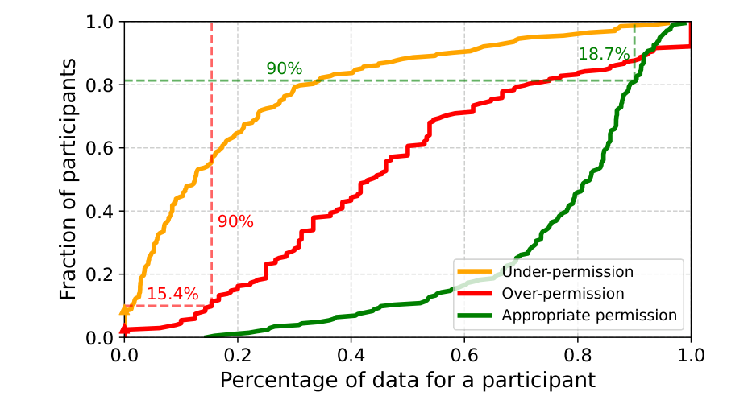
02
发现一：用户授权并不总是恰当
过度授权更常见，用户偏好不等于最小权限
90.0%
参与者至少15.4%请求过度授权
18.7%
参与者至少90%的请求授权恰当
横轴：个人请求比例
纵轴：参与者累计比例
学习用户偏好，也可能延续用户原本的过度分享习惯。
Notes:
这一页保留了原论文的累计分布图，横轴是某类授权在个人全部请求中所占比例，纵轴表示参与者的累计比例。按作者定义，过度授权是允许了不必要的数据，授权不足是拒绝了任务需要的数据，而恰当授权以研究者整理的必要性为参照。结果显示，只有百分之三的参与者完全没有过度授权，只有百分之十八点七的参与者能在至少百分之九十的请求上作出恰当决定。这里要保留一个价值判断的边界：拒绝必要数据可能是用户主动放弃功能，并不一定是错误；模型学会用户偏好，也可能学到原本过度分享的习惯。

Slide 8
02
发现二：不同情境下决策偏好不同
同一个人、同一个领域，也可能作出不同决定
领域差异
“始终分享”比例
同一旅行领域，工具不同
娱乐
55.6%
工具
始终分享
健康健身
48.9%
天气
50.8%
36.0%
旅行预订
32.6%
旅行
云盘
17.8%
金融
22.2%
云盘场景涉及护照扫描等材料。
预测用户决策需要考虑“领域 + 工具 + 数据类型”，在细情境粒度下决策
Notes:
从表一看，娱乐领域始终分享的比例是百分之五十五点六，而金融领域只有百分之二十二点二，说明情境与隐私敏感程度有关。但仅仅记住娱乐开放、金融保守还不够，同一领域里的不同工具也有差异，例如旅行中的天气工具始终分享比例为百分之五十点八，而云盘只有百分之十七点八。论文解释，旅行云盘常涉及护照扫描件等敏感材料，用户可能同意本次使用，却不愿长期自动分享。这个发现直接影响方法设计：输入不能只有粗粒度领域标签，还要包含具体查询、工具和数据类型。

Slide 9
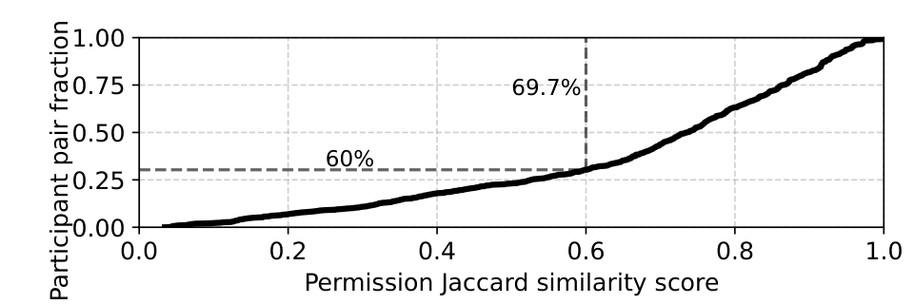
02
发现三：用户偏好存在可学习规律
个人决策稳定性，相似用户决策共性
个人内部：特定领域较一致
用户之间：存在相似模式
84.5%—85.6%
娱乐与智能家居领域内
历史决策偏好一致的参与者比例
69.7%的用户对，决策相似度不低于60%。
方法启示：既学习个人历史，也借用相似用户的决策。
Notes:
虽然用户之间和场景之间存在差异，作者也发现可供学习的稳定性：娱乐和智能家居领域中，大约百分之八十四点五到八十五点六的参与者在该领域内保持一致的允许或拒绝偏好。跨用户看，原图用Jaccard相似度描述回答同一组请求的用户对，论文报告百分之六十九点七的用户对在至少百分之六十的数据类型上偏好相似。通俗来说，有些规律可以从这个人自己的历史学到，有些可以从与他相似的人那里补充。不过这种一致性来自本次受控调查，尚不能说明同一个人的偏好几年后仍然稳定。

Slide 10
02
用户偏好中可学习的两个信号
用户研究告诉我们：偏好不仅存在，而且可以被学习。
用户研究观察 | 对方法设计的启发
个人在特定领域内偏好较一致 | 可以用个人历史做个性化预测 → 上下文学习
不同用户之间存在相似模式 | 可以借用相似用户的决策 → 协同过滤
部分用户跨领域差异大、敏感数据分歧大 | 不能全自动决策，需要人工兜底
用户研究说明“偏好可以被学习”：个人有稳定性，群体有共性。
Notes:
用户偏好存在可学规律。那接下来自然要问：这些规律怎么变成方法？
这里有两个关键信号：第一，个人在特定领域内比较一致，所以我们可以用个人历史做预测；第二，不同用户之间存在相似模式，所以我们可以借用相似用户的经验。
这就直接引出第三部分的 IC 和 CF：IC 学个人，CF 学群体。
同时，用户研究也告诉我们，有些人跨领域差异很大，敏感数据分歧也大，所以不能全自动，必须保留置信度和人工兜底。

Slide 11
03
方法总览： IC 、CF 与 混合模型
利用有限的用户决策历史，在新情境做权限预测
方法 | 解决什么问题 | 为什么需要
IC 上下文学习 | 从用户自身决策历史中学习偏好 | 利用LLM推理能力，处理新数据类型
CF 协同过滤 | 个人历史稀疏，但相似用户有共性 | 从群体中借经验，补足个人数据不足
混合模型 | IC数据少、CF无法推理到未见问题 | CF 提供参考决策，IC 个性化推理
三种方法分别是“个人 ”“群体”与“两者融合”的层面
Notes:
第三部分有三个方法：IC、CF 和混合。它们不是三个独立方案，而是递进关系。
IC 是基础，因为每个用户的历史很少，但 LLM 的 few-shot 能力很强，不需要重训练就能处理新数据类型。
CF 是补充，因为单个用户历史少，但相似用户的历史可以共享，CF 可以从群体中借经验。
最后是混合模型：CF 只提供高置信建议，IC 综合个人资料、历史和 CF 建议做最终判断。
所以这一部分不是“三个方法随便选一个”，而是“个人 → 群体 → 融合”的完整设计。

Slide 12
03
方法一：上下文学习 IC（ In-context learning）
把“这个人是谁、以前怎么选”放进提示词
提示词包含什么
示例
当前请求：读取上一年的报税资料
工具：税务管理
数据：社会安全号码（SSN）
角色：权限助手
用户：基本资料、AI使用、隐私态度
历史：查询 / 工具 / 数据 / 决定
当前：要预测的新权限请求
结合该用户历史 → 预测允许或拒绝
IC：将决策历史示例放进上下文。
Notes:
上下文学习部分使用o3-mini，把权限助手作为角色，并把用户年龄范围、教育、性别、人工智能使用情况和隐私态度写成自然语言。每条历史则包含查询、请求数据的工具、数据类型，以及这个用户当时的长期允许或拒绝决定。新请求出现时，把这些已知信息与新请求一起交给模型，就能输出一个预测标签和置信度，页面右边只是便于理解的教学例子。所谓无需重新训练，指不用为每一种新数据类型重新更新大模型参数，并不意味着不需要提供上下文、收集历史或验证新场景下的效果。

Slide 13
03
方法二：协同过滤 CF（Collaborative filtering）
从用户—权限决策关系中学习相似偏好
观察到的偏好矩阵
? = 尚未观察到
LightGCN：从邻居聚合信息
用户
请求A
请求B
用户甲
允许
拒绝
用户与情境化请求形成关系图
聚合邻居，学习向量表示
用户向量与请求向量匹配，计算标签与置信度
用户乙
允许
?
用户丙
拒绝
允许
CF 借助群体规律补足稀疏历史；但无法预测完全未见的请求。
Notes:
协同过滤可以类比推荐系统，只是它推荐的不是电影，而是某个用户可能作出的权限决定。作者用用户与带情境的权限请求构成关系图，已观察到的允许或拒绝构成学习信息，采用LightGCN聚合相邻节点的信息，形成用户和请求的向量表示，再根据二者的匹配分数预测许可。图中的问号表示尚未观察到的决定，并不自动等于拒绝。这个分支能借用其他人的经验，但对完全未见过的新请求或数据节点存在限制，所以作者还需要能理解文本语义的上下文学习分支。

Slide 14
03
方法三：混合预测
个人历史负责个性化，相似用户补足信息
个人资料与历史
IC 上下文学习
领域、工具、数据类型
隐私态度与长期偏好
读取自然语言上下文
理解当前请求
最终预测
允许 / 拒绝
+ 置信度
转为文字
加入 IC
多人权限记录
CF 协同过滤
用户—请求偏好关系
保留高置信度建议
融合发生在提示词中：CF 提供参考示例，IC 作出最终预测。
Notes:
模型整体可以理解为两路信息汇合：一路读取当前用户的基本资料、隐私态度和过去授权，交给上下文学习；另一路汇总多人授权记录，通过协同过滤产生建议。协同过滤的建议经过置信度筛选后，变成文字示例加入大模型提示词，大模型最终输出允许或拒绝，以及一个自报置信度分数。它并不是把两个模型的分数简单平均，也不是先微调一个新大模型。这个结构的用意，是让个人历史提供个性化判断，相似用户的可靠例子补足历史稀疏时的信息。

Slide 15
03
方法三：如何融合
先筛选可靠的 CF 建议，再让 IC 综合判断
01 产生 CF 建议
02 筛选高置信度
03 作为 IC 提示词
从多人历史得到
候选允许/拒绝
FPR、FNR均低于5%
保留约35.0%的结果
把查询、工具、数据
与决定写入提示词
作者发现：加入全部 CF 建议，会降低最终预测准确率。
错误建议会传递到最终结果，因此建议质量比数量更重要。
CF传递可靠建议数据，IC结合个人决策历史综合输出决策结果与置信度。
Notes:
融合时最重要的一步，是先过滤协同过滤的建议，作者只保留能使误允许率和误拒绝率都低于百分之五的高置信度预测，这部分约覆盖百分之三十五的请求。保留下来的结果会被写成查询、工具、数据类型和允许或拒绝的文字示例，再加入IC的提示词中。作者说明，把所有协同过滤结果都加入，反而会降低准确率，后面的误差分析也发现大模型容易跟随错误建议。还要区分两个门槛：这里筛选的是送入大模型的CF建议，后面百分之九十四点四对应的是最终混合输出的高置信度筛选，两者的覆盖率不是同一个数。

Slide 16
04
实验：我们要验证什么？
自动化权限预测是否可行、在什么条件下可行
验证目标 | 实验设计
可行性：用户偏好是否可以被自动预测？ | 用用户研究数据测试前文方法
互补性：IC + CF 混合是否优于单独使用？ | 对比 CF、IC、IC+CF 三种方法结果
边界：多少覆盖率下能达到多高准确率？ | 调整置信度阈值，观察准确率与覆盖率
历史价值：少量历史是否足够？ | 改变训练历史比例，观察准确率变化
Notes:
方法讲完了，接下来要问：我们怎么证明它可行？
实验有四个目标：第一，可行性，用户偏好能不能被自动预测；第二，互补性，IC 和 CF 混合是不是比单独用好；第三，边界，多少覆盖率下能达到多高准确率；第四，历史价值，少量历史是不是就够。
所以实验不是证明模型完美，而是验证自动化权限预测是否可行、在什么条件下可行。

Slide 17
04
实验：数据与验证方式
只关注长期偏好，训练与评估采用五折交叉验证
181
7,563
5,244 / 2,319
进入评估的参与者
长期偏好决定数
允许 / 拒绝数
只保留“始终分享”与“从不分享”标签；过滤样本数过少的用户。
历史 / 训练
历史 / 训练
历史 / 训练
历史 / 训练
留出测试
轮换 5 次；同一轮的同一个问题不会同时用于训练和测试。
Notes:
建模时，作者只保留始终分享和从不分享两类长期偏好，并排除在少于五个查询上表达这种偏好的参与者，最终得到一百八十一人、七千五百六十三个权限决定。允许标签有五千二百四十四个，拒绝有两千三百一十九个，类别并不均衡，所以需要同时看误允许和误拒绝等指标。实验按用户回答过的查询划分五折，每轮四折作为历史，一折测试，同一轮的同一个问题不会同时用于训练和测试。这个设置测试的是留出查询上的预测，不等于整批全新用户、全新工具或长期上线环境的独立验证。

Slide 18
04
实验：评估指标
误允许与误拒绝的安全代价不同，不能只关注准确率
实际偏好 / 预测
预测允许
预测拒绝
FPR：误允许率(非预期分享)
实际拒绝中，被错误允许的比例
用户允许
正确允许 TP
误拒绝 FN
FNR：误拒绝率(影响功能)
用户拒绝
误允许 FP
正确拒绝 TN
实际允许中，被错误拒绝的比例
准确率(Accuracy) = 全部预测正确比例
精确率(Precision) = 预测允许中的正确比例
安全场景更关注误允许代价，高准确率不能替代风险评估。
Notes:
为了避免误读结果，我们先明确正类是用户愿意分享数据，而不是这次访问客观上安全。准确率看所有预测中有多少符合用户标签；精确率看模型建议允许的请求中，有多少确实是用户愿意允许的。误允许率FPR的分母是用户实际拒绝的请求，表示这些拒绝被模型错误放行了多少；误拒绝率FNR的分母是实际允许的请求，表示有多少被错误挡住。二者可能分别导致非预期分享和功能受阻，所以一个百分之八十五的总体准确率，并不能直接回答隐私风险是否可以接受。

Slide 19
04
实验一：全覆盖结果
混合模型小幅提升准确率，并降低误允许率
指标（%）
CF
IC
IC + CF
准确率
83.3 ± 1.4
84.4 ± 0.7
85.1 ± 0.4
精确率
91.9 ± 0.5
91.5 ± 1.1
92.8 ± 0.7
召回率
83.3 ± 1.4
85.4 ± 1.5
85.2 ± 1.2
误允许率 FPR
16.7 ± 1.5
17.9 ± 2.3
15.2 ± 2.1
误拒绝率 FNR
16.7 ± 1.4
14.6 ± 1.5
14.8 ± 1.2
对比 IC：准确率 +0.7 个百分点，FPR −2.7 个百分点。
Notes:
在百分之百覆盖率下，协同过滤准确率为百分之八十三点三，IC为百分之八十四点四，混合模型达到百分之八十五点一。相对于IC，混合方法准确率增加零点七个百分点，误允许率从百分之十七点九降到十五点二，下降二点七个百分点；但召回率略低，误拒绝率也略高，所以不是每一项指标都最优。表格保留论文报告的均值及波动数值，没有把它们擅自解释成置信区间，也没有做额外显著性推断。这些结果支持两个分支可以互补，但提升幅度应如实表述，不能夸大为大幅领先。

Slide 20
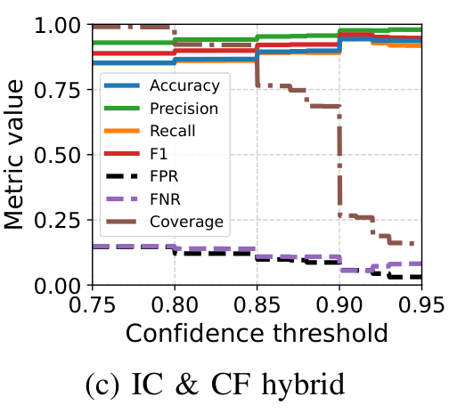
04
实验二：准确率与覆盖率
更高的准确率需要以更低的覆盖率换取
最终置信度门槛：0.91
94.4%
25.9%
保留预测的准确率
覆盖率
其余 74.1% 请求需人工或其他策略处理。
提高门槛减少错误，也会减少可自动建议的请求。
Notes:
左侧是原论文中混合模型的阈值曲线，随着门槛提高，保留下来的预测更准确，但棕色覆盖率曲线明显下降。作者选取置信度零点九一时，准确率达到百分之九十四点四，而覆盖率只有百分之二十五点九，剩余百分之七十四点一的请求需要人工判断或其他明确策略处理。这里的准确率只对保留下来的预测计算，不能写成所有请求都能达到百分之九十四点四。置信度还是模型自报的分数，并不等于单次请求安全的概率，尤其需要进一步做校准和风险评估。

Slide 21
04
实验三：历史记录的价值
1—4 个决策历史，就带来准确率明显提高
准确率（%）
90
85.1
从无历史到
1—4个查询
82.1
83.7
77.7
80
+10.8
70
66.9
个百分点
60
比例增加 →
个人历史更多
0%
25%(1-4)
50%(2-8)
75%(3-12)
100%(4-16)
少量个性化历史有明显价值。
Notes:
表六分析的是当前用户历史量变化，无历史时准确率是百分之六十六点九，加入一到四个查询的历史后上升到百分之七十七点七，增加十点八个百分点。继续增加可用历史，准确率逐步达到百分之八十二点一、八十三点七和八十五点一，说明个性化历史确实有帮助。这里的一到四指查询，每个查询可以涉及多种数据，所以不能说只用一到四个单独权限样本就一定有同样效果。横轴百分之百也只表示该次交叉验证中可用的全部训练历史，不能把测试标签提前给模型。

Slide 22
04
误差分析：谁更难预测
不同用户的预测表现存在巨大差异
用户层面：最好 / 最差各20%
情境层面：
97.6%
69.7%
领域：高敏感领域准确率更低（如金融、购物）
工具：隐私、金融金融相关工具准确率低
数据类型：敏感信息类准确率偏低
高准确率组平均值
低准确率组平均值
跨领域偏好差异大导致更难预测
CF不可靠建议也可能误导最终判断
评估均值不能代表每个人；敏感数据需要单独评估。
Notes:
总体平均值之外，作者比较了表现最好和最差的各百分之二十用户，平均准确率分别达到百分之九十七点六和六十九点七，差距很大。较难预测的用户往往在不同领域之间有更明显的偏好变化，个人历史较少，收到的CF建议也较不准确，论文甚至给出一个准确率只有百分之四十九的个例。数据类型也不同，支付方式详情的准确率只有百分之五十九点一，而爱好兴趣等类型更容易预测。这里的分析主要揭示关联和失败模式，不能把观察到的关系直接当作增加某类数据就必然提高准确率的因果证明。

Slide 23
04
实验结论：自动化权限预测是可行的，但有边界
用户偏好可以被学习，自动化预测在多数场景下可行
可行： 全覆盖准确率 85.1%，高置信度准确率 94.4%
互补： IC + CF 整体最优，FPR 降低 2.7 个百分点
冷启动： 无历史 66.9%，1–4 个查询历史准确率+10.8%
权衡： 高置信度下，94.4% 准确率只覆盖 25.9% 请求
边界： 跨领域差异大的用户、敏感数据更难预测
自动化权限管理不是“全自动”，而是“高置信度自动 + 低置信度人工兜底”。
Notes:
最后回到实验收尾。我们得到四个结论：
第一，可行。全覆盖下混合模型准确率 85.1%，高置信度下 94.4%。
第二，有效。混合模型比单独 IC 降低 FPR 2.7 个百分点，误允许更少。
第三，可扩展。即使没有历史，也有 66.9%；1 到 4 个查询历史就能提升 10.8%。
第四，有边界。94.4% 只覆盖 25.9% 的请求，敏感和跨领域差异大的数据仍然难预测。
所以本文的核心主张不是“全自动”，而是“高置信度自动 + 低置信度人工兜底”。可行性已经初步验证，但可靠执行、风险控制和长期使用还需要后续工作。

Slide 24
05
局限一：研究设计与外推
受控情境中的偏好，不能代表长期真实行为
研究设置
可能限制
需要补充
美国成年线上样本
文化与使用习惯的代表性有限
更多地区与用户群
情境问卷 + 事先提醒
实验选择可能不同于真实行为
长期真实任务观察
只保留长期偏好
偏好不稳定者可能代表不足
一次授权与犹豫用户
数据评估五折划分
未单独证明新用户/工具泛化
跨用户、跨工具外测
Notes:
第一组局限来自研究设计，样本是美国成年线上参与者，情境问卷记录的是想象场景中的选择，并没有跟踪真实工作流中长期发生的授权行为。参与者事先被提醒隐私风险，这有助于认真考虑，但也可能让行为不同于日常使用；建模又只保留长期偏好足够多的人，较犹豫或希望逐次确认的用户可能代表不足。此外，题库由大模型辅助生成、研究者审核，必要性参照依赖这套任务设定，按查询留出的五折实验也不足以单独证明新用户、新工具或偏好随时间变化时的泛化效果。以上是基于原文实验设计提出的汇报评价，不是论文已经测出的性能下降数值。

Slide 25
05
局限二：高置信度不等于安全
高置信度下仍有错误预测案例，实际部署前需要评估风险
论文已有工作
实际部署还需要
用户研究与偏好规律
个性化权限预测方法
准确率—覆盖率权衡评估
误差模式分析
实际系统的权限控制与拦截工具
提示注入下的端到端防御策略
置信度校准与风险阈值评估
长期反馈、权限撤销与偏好变化
用户偏好研究与预测只是初步工作；实际部署还需要权限执行工具、人工控制和长期反馈。
Notes:
第二组局限是系统安全层面，本文并没有完整实现并验证权限执行器，也没有给出针对提示注入攻击的端到端防御成功率。自然语言可能含糊，用户历史可能变化，协同过滤的错误建议还可能传递给大模型，而模型自报高置信度并不能保证正确。要真正部署，还需要数据访问发生前的可靠拦截、明确的人工确认与撤销接口，以及对敏感权限的规则约束。即使未来系统完全准确地复制用户偏好，也仍然可能复制过度授权，因此偏好预测只能是控制体系的一部分。

Slide 26
05
结论与评价
论文贡献在于证明权限自动化可行性，明确了下一步工作
01
问题价值
把代理自动化与用户数据控制之间的矛盾明确化。
02
技术贡献
用户研究驱动的 IC + CF 的个性化权限预测。
03
实证边界
全覆盖达85.1%准确率；高置信度下达94.4%准确率（覆盖率25.9% ）。
可行性已得到初步证明，可靠执行、风险控制与长期使用仍需进一步工作。
Notes:
这篇论文的主要贡献有三点：把代理的权限自动化明确为研究问题，通过用户研究找到偏好规律，再用IC与CF的组合证明预测具有可行性。实验中，混合模型全覆盖准确率为百分之八十五点一，高置信度子集达到百分之九十四点四，但只覆盖百分之二十五点九。我的评价是，这是一项把可用安全与机器学习联系起来的有价值探索，而可靠执行、低风险误允许和长期用户控制，仍是从概念验证走向实际系统的关键。

Slide 27
05
总结
权限自动化应该减少打扰，
也应该保留用户真正的控制权。
论文：Wu 等，IEEE S&P 2026
Towards Automating Data Access Permissions in AI Agents
DOI：10.1109/SP63933.2026.00018
代码与数据：github.com/llm-platform-security/ai-agent-permissions
欢迎提问
Notes:
我的汇报到这里，感谢大家聆听，欢迎提问。主要依据是用户提供的IEEE正式论文，右侧保留了论文与作者代码仓库入口；有关指标定义、实验口径和局限的详细回答，也整理在配套答辩文档中。

